Slide 1
ARMA by STAN
사원 윤준섭

Slide 2
Agenda
Introduce ARMA Models
Solve to statsmodel
Solve to Cmdstanpy

Slide 3
Introduce ARMA Models
Autoregressive models(AR)
Moving average models(MA)
Autoregressive and moving average(ARMA)
Notes:
Arma 모델은 ar모델과 ma모델이 결합한 모델
Ar은 이전시점의 시계열을 독립변수로 갖는 모델
Ma는 해당시점과 그 과거의 white noise 들을 독립변수로 갖는 모델
Arma는 p,q 두개의 파라미터가 있고
Q가 0이면 ar과 같고, p가 0이면 ma와 같음

Slide 4
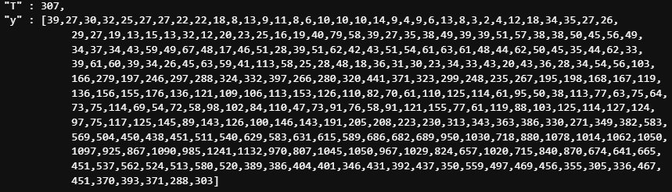
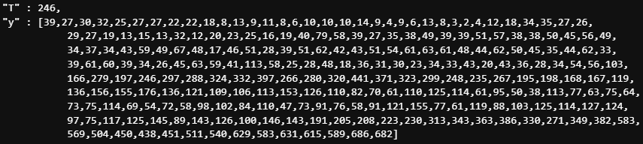
Introduce ARMA Models
Covid-19 patients (2020-04-09 ~ 2021-02-09, 307days)
Train dataset (2020-04-09 ~ 2020-12-10, 246days)
Notes:
모델링에 사용한 데이터.
코로나 환자수 데이터로, 20년 4월 9일부터 21년 2월 9월까지 구성되어있음.
Train과 test를 구분해서 모델링은 20년 12월10일까지 246일의 데이터로 모델링함

Slide 5
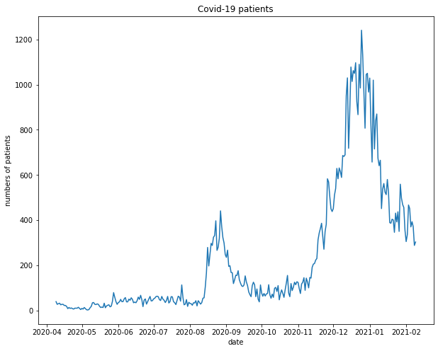
Introduce ARMA Models
Notes:
코로나 환자수는 특정 시점에 급증하고 감소하는 경향을 보였음

Slide 6
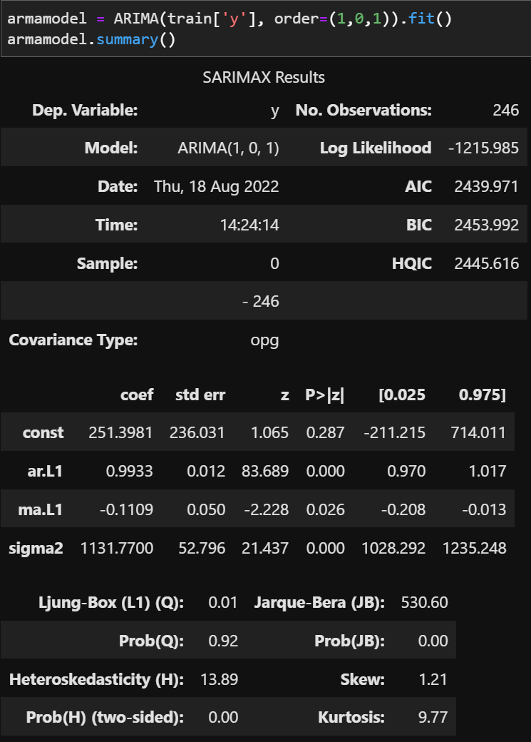
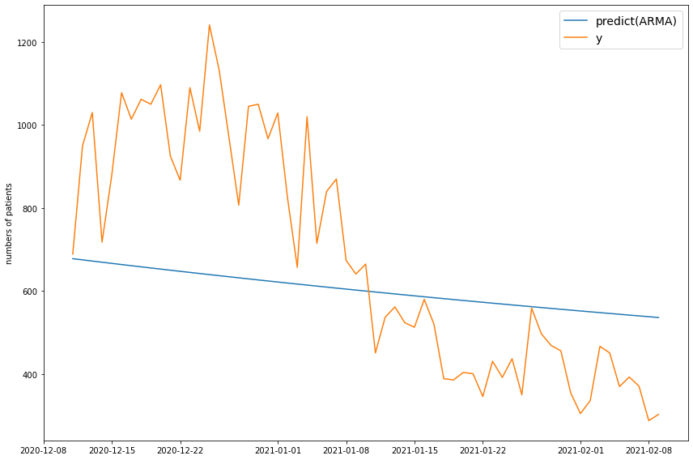
Solve to statsmodel
Notes:
Statsmodel 패키지로 arma모델을 피팅했고, p와 q 계수를 각각 1로 설정하였음
Wape과 mape값은 0.3정도 나왔음
모형의 파라미터 값은 빨간 박스안에 표시되어있음

Slide 7
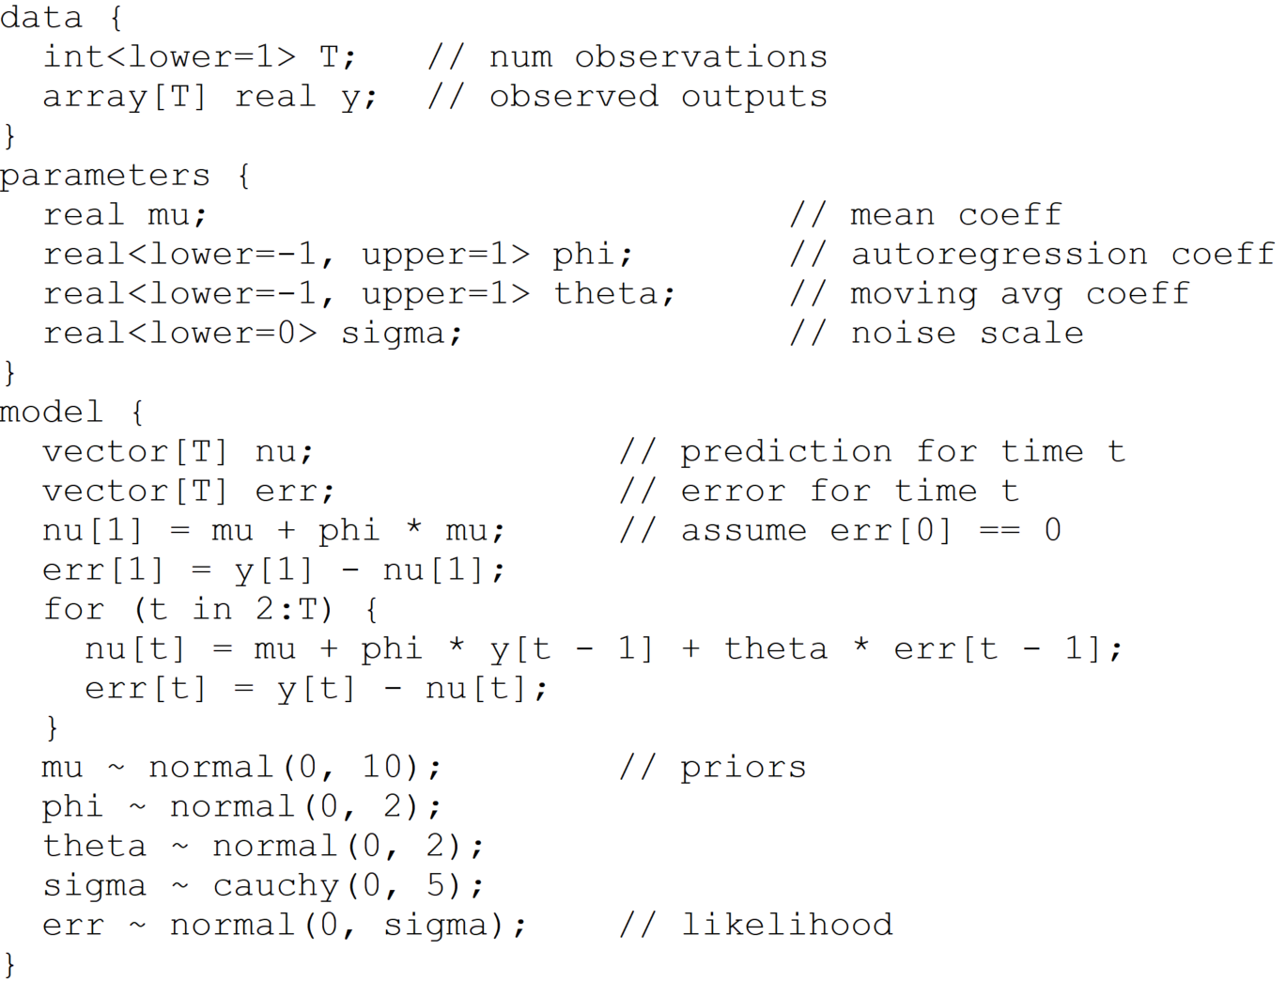
Solve to cmdstanpy
Notes:
스탠 유저가이드에 있는 arma모델 예제 코드를 사용했음
P와 q 계수는 각각 1로 동일함

Slide 8
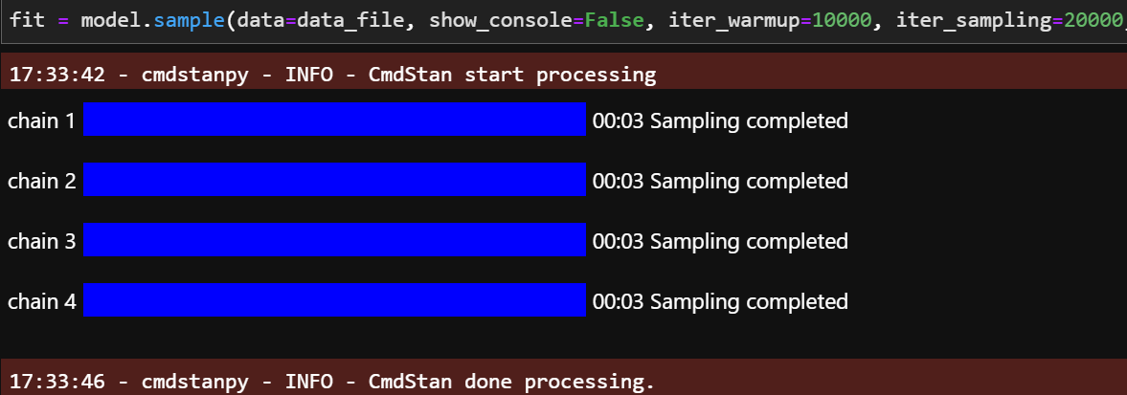
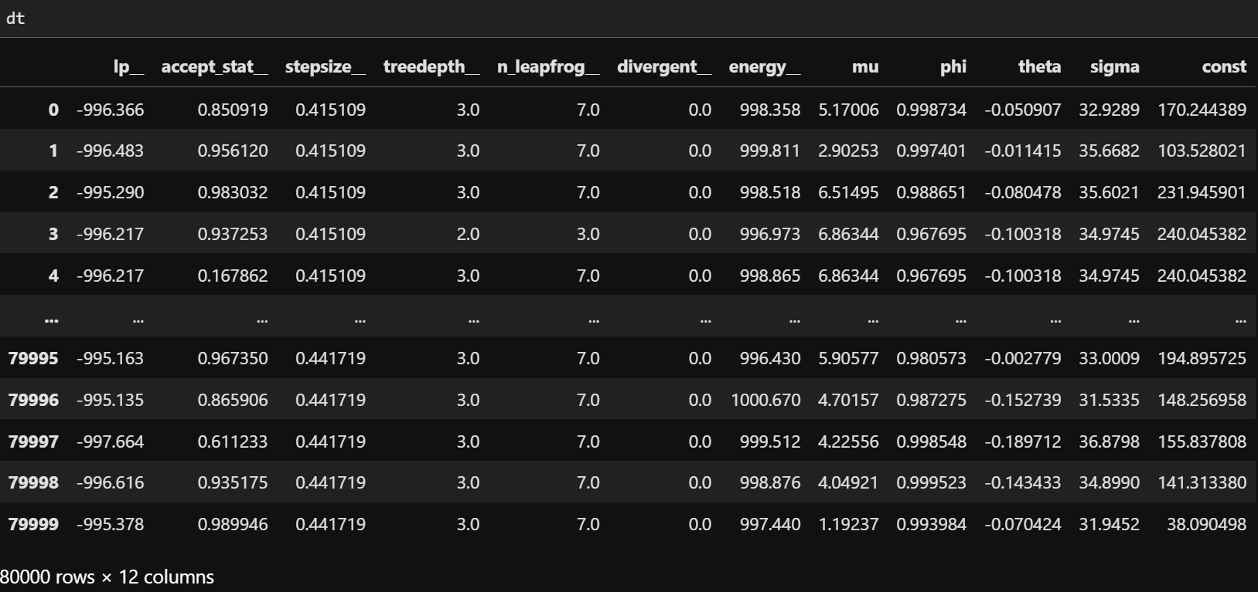
Solve to cmdstanpy
Notes:
웜업은 만번, 샘플링은 체인별 2만번을 수행했음
Mu값과 sigma값을 곱해 const라는 column을 만듬

Slide 9
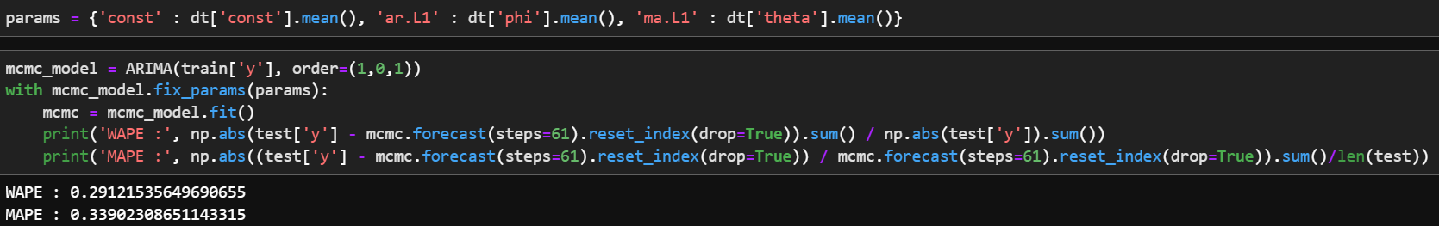
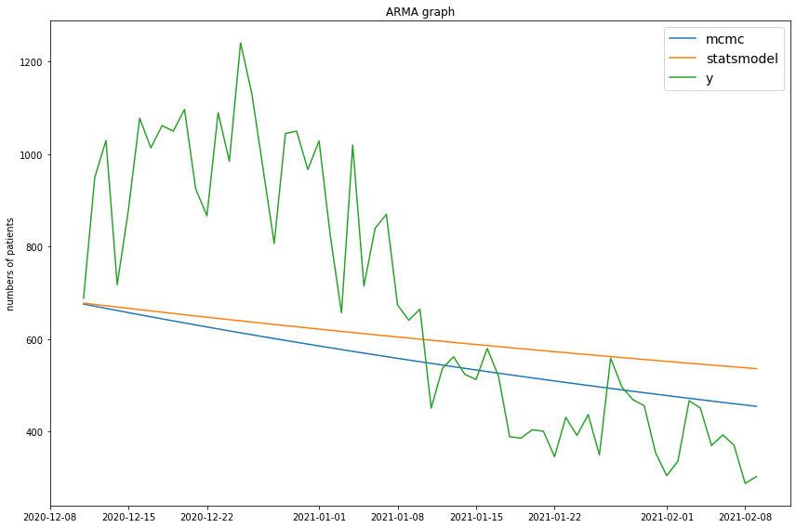
Solve to cmdstanpy
Notes:
Mcmc를 통해 나온 결과중 mean값으로 모형의 파라미터를 고정했고
그 파라미터로 모형을 다시 피팅함
그래프로 비교해보면 스탠으로 피팅한 예측값이 실제값을 statsmodel보다 잘따라가는것을 볼 수 있음

